Slide 1
第九讲 MATLAB环境下的仿真软件Simulink
9.1 建立模型
9.2 打开与修改模型
9.3 实例

Slide 2
9.1 建立模型
启动建模
复制模块
增加信号线
确定模型参数
仿真方法

Slide 3
9.1.1 启动Simulink
启动Simulink的方法有3种：
(1)单击MATLAB命令窗口工具栏上的Simulink库浏览器的命令按钮 。
(2)在MATLAB的命令窗口直接键入simulink 。
(3)在MATLAB命令窗口File菜单中选择New菜单项下的Model命令。

Slide 4
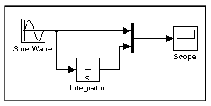
9.1.2 复制模块
确定模型中包含哪些模块，然后使用库浏览器，在库浏览器中找到所需要的模块，将需要的模块从模块库中复制到模型中。

Slide 5
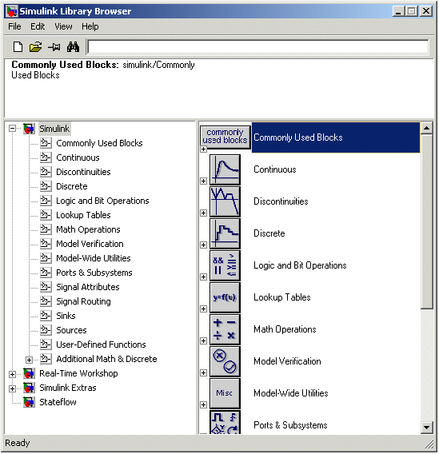
四个模块涉及的模块库分别为：
Sources（信号源模块库）
Continuous（连续模块库）
Sinks（信号输出模块库）
Signal Routing（信号路由模块库）
此例中，模型包括四个模块：
正弦波模块 (sine Wave)、 积分模块(Integrator)、示波器模块 (Scope)、 组合模块 (Mux)

Slide 6
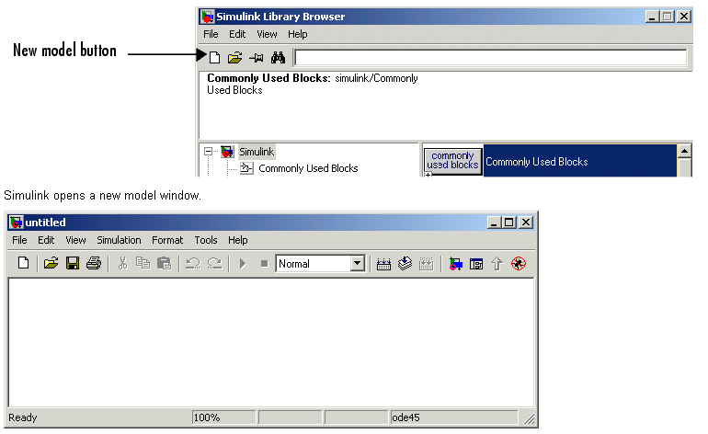

Slide 7
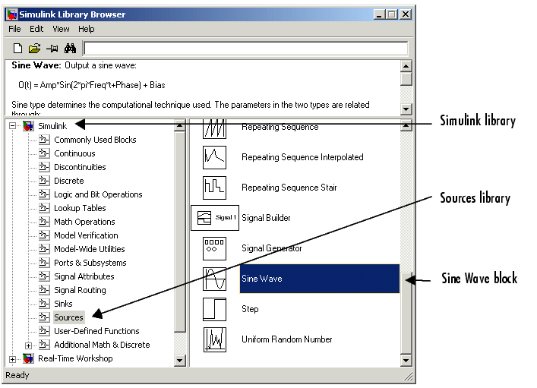

Slide 8
9.1.3 增加信号线
把一个模块的输出与另一个模块的输入连接起来
在一条已有的信号线上引出另一条信号线，这两条线将传送相同信号给各自对象。

Slide 9
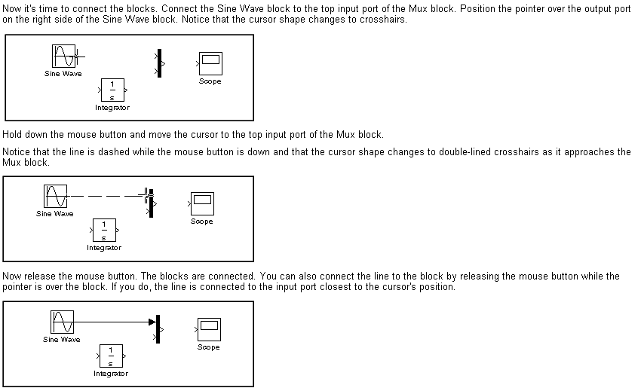
把一个模块的输出与另一个模块的输入连接起来
（1）把鼠标指针移到第一个模块端口的任意位置，光标将变成十字形。
（2）按下鼠标，拖动鼠标指针定位到第二个模块输入端口的位置。
（3）释放鼠标，simulink用一个带箭头的实线信号线代替端口的符号，用来表示信号的流向。

Slide 10
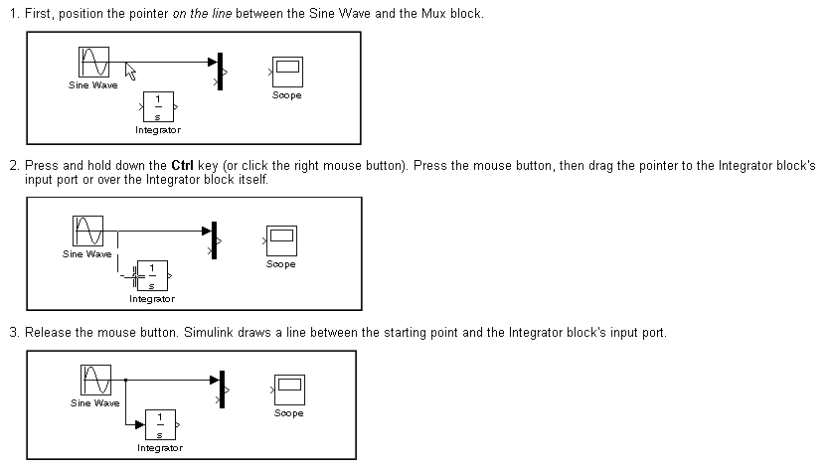
在一条已有的信号线上引出另一条信号线
（1）把鼠标指针移到这根信号线上的某个位置，这个位置就是引出新信号线的起始位置。
（2）在按下Ctrl键的同时，按下鼠标，拖动鼠标到目标端口。
（2）释放鼠标按钮和Ctrl键，那么Simulink就在起始位置和目标端口之间创建了一条新信号线。

Slide 11
9.1.4 确定模型参数
在模型窗口选中一个模块，用鼠标双击该模块，Simulink就打开模块基本属性对话框。
在模型窗口选择【Simulation: Configuration parameters】菜单，可进行仿真参数设置。

Slide 12
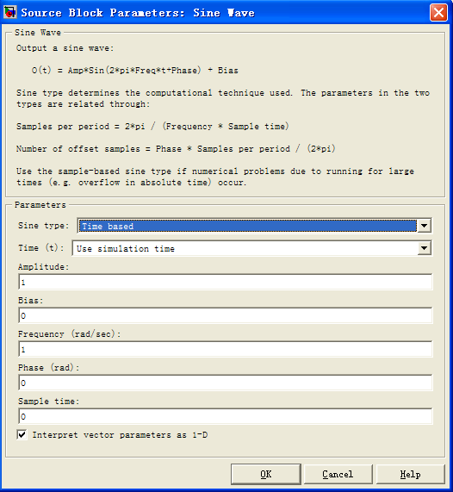
Sine wave 模块属性设置对话框

Slide 13
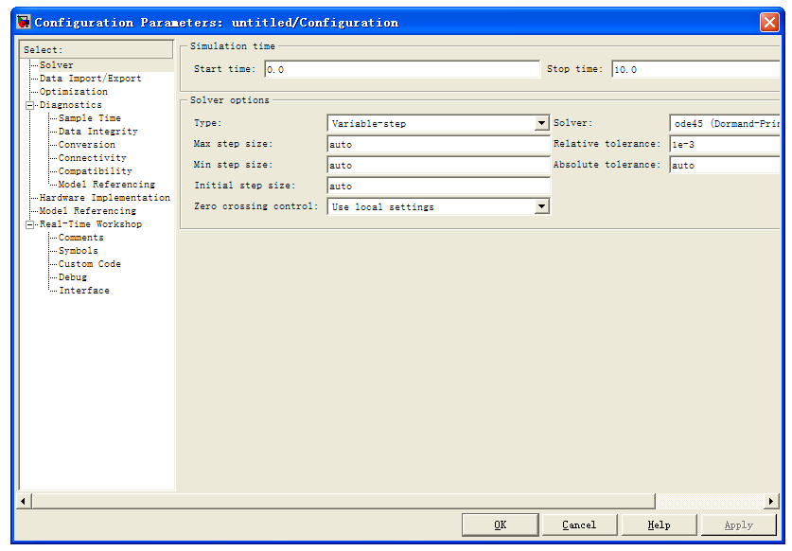
仿真参数设置

Slide 14
1、求解器(Solver)的设置
(1) Simulation time （仿真时间设置）
  修改仿真的开始和结束时间。
(2) Solvers options （求解器选项设置）
  Solver：Simulink模型仿真一般需要采用微分方程或微分方程组的数值解法，用户可以根据仿真模型的特点，选择最合适的求解方法；
  Type：选择可变步长或固定步长；
  在可变步长中，有Max step size, Min step size, Initial step size
  Zero-crossing control（零点穿越控制）
  Relative tolerance, Absolute tolerance （容许误差控制）

Slide 15
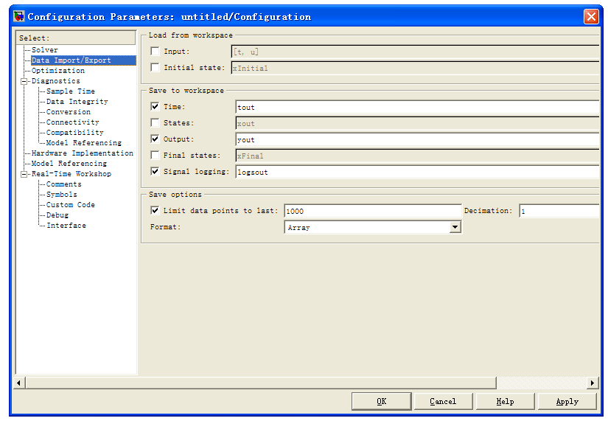
2、数据输入输出(Data Inport/Export)的设置

Slide 16
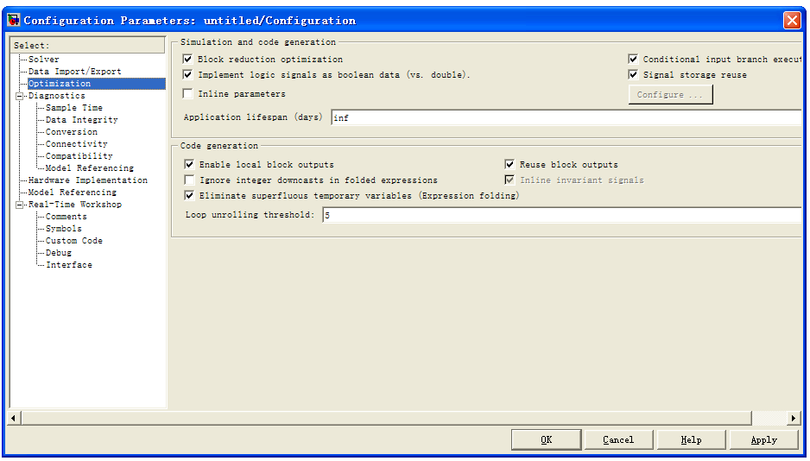
3、优化属性 (Optimization)的设置

Slide 17
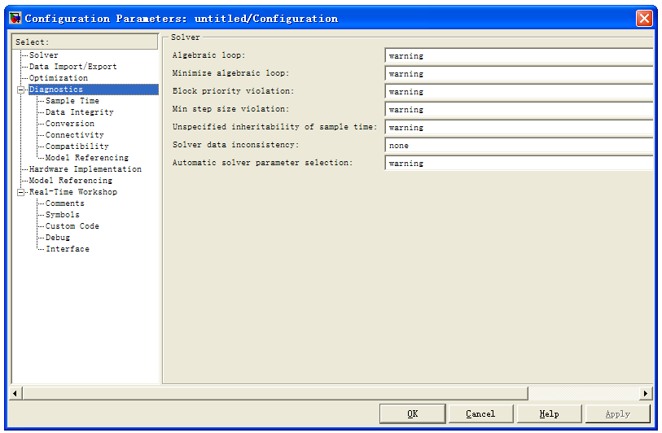
4、诊断页 (Diagnostics)的设置

Slide 18
9.1.5 仿真
仿真过程的启动
在模型窗口选择【Simulation】→【Start】
仿真过程的诊断
如果仿真过程出现错误，仿真一般会自动停止，并弹出一个诊断对话框显示错误的相关信息。
  Message：错误类型，如模块错误或警告；
  Source：发生错误的模块名称；
  Fullpath：导致错误的对象的完整路径；
  Summary：错误的简单说明；
  Reported by ：报告错误的组件。

Slide 19
9.1.5 仿真
仿真过程的模式
  正常模式：在模型窗口选择【Simulation】→【Normal】
  加速模式：在模型窗口选择【Simulation】→【Accelerator】
仿真结果的观察
仿真过程中，用户一般需要随时绘制仿真结果的曲线，以观察信号的实时变化。在模型中使用示波器（Scope模块）是其中最为简单和常用的方式，在模型窗口选中示波器模块，双击鼠标左键，将显示示波器窗口。

Slide 20
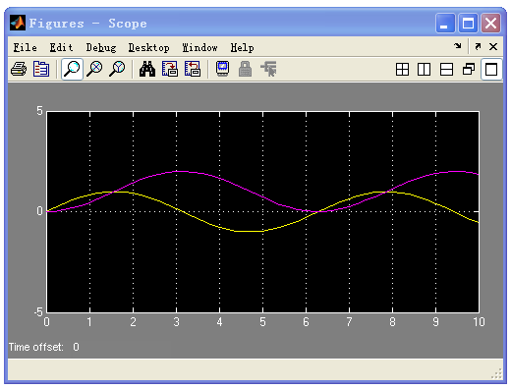
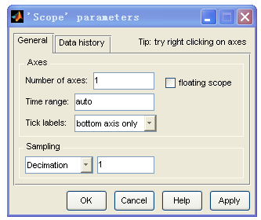
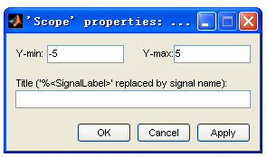
在示波器窗口单击工具按钮 ，弹出Scope模块的参数设置窗口：
在示波器窗口单击鼠标右键，弹出：

Slide 21
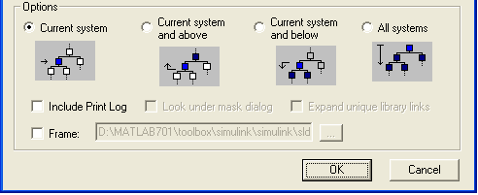
9.1.6 保存模型和打印结果
保存模型
  在模型窗口选择【Save】或【Save as】,文件扩展名为.mdl
打印模型

Slide 22
9.2 打开与修改模型
打开模型
添加模块注释
修改模块
修改信号线
修改模型参数
模型分组

Slide 23
9.2.1 打开模型
单击MATLAB命令窗口工具栏上的 ,打开所需要的模型文件，此时不出现simulink的库浏览器．
在库浏览器或模型窗口，单击

Slide 24
9.2.2 添加模块注释
注释文本的创建
在注释中心位置双击鼠标，出现编辑框
注释位置的移动
在注释文字处单击鼠标左键，待出现编辑框后按下鼠标左键，便可移动到需要的位置。
注释文字的字体控制
在相应模块单击，再选择【Format】→【Font】菜单项，选择字体及文字大小

Slide 25
9.2.3 修改模块
模块的选定
选多个模块时，按下Shift键，依次选定所需的模块，或者按住鼠标左键，拉虚线框
模块的移动
按住鼠标左键
改变模块的方向
单击【Format】→【Flip Block】菜单项，可将模块旋转180º，单击【Format】→【Rotate Block】菜单项，可将模块旋转90º

Slide 26
9.2.4 修改信号线
一般方法：
将鼠标指向待移动信号线，按下鼠标左键
多线引出
按住Ctrl键，或只按住鼠标右键
分割信号线
将鼠标指针移到信号线上的某一点，按下Shift键，同时按鼠标左键拖动。

Slide 27
9.2.5 修改模型参数
主要是修改模块参数

Slide 28
9.2.6 模型分组
生成子系统：
在模型窗口中，选中需要包含进子系统的模块，单击【Edit】→【Create subsystem】,将选中的模块包装在一个名为Subsystem的模块中；
模块名的修改
输入输出端口的设置
双击新生成的模块，可以显示模块的基本模型
子系统的保存
【File】→【Save】

Slide 29
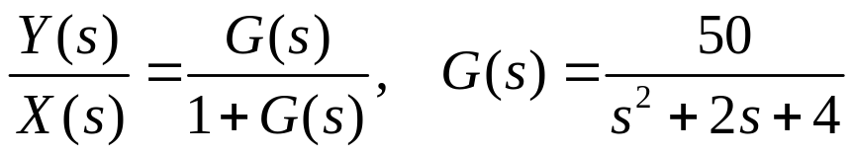
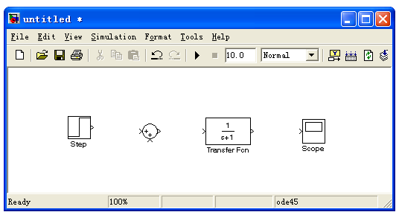
9.3 应用实例
例1：模拟
(1) 从Simulink的模块中把需要的模块复制到工作区
Source模块库
Math模块库
Continuous模块库
Sink模块库

Slide 30
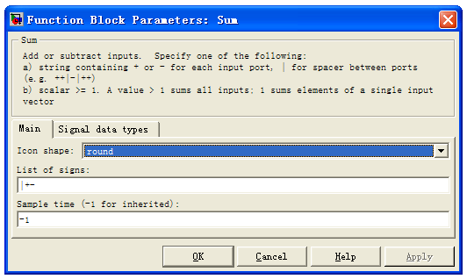
（2）设置Sum模块参数。双击Sum模块，弹出Sum模块对话框，进行参数设置。

Slide 31
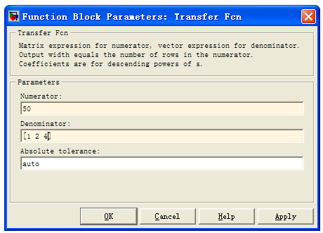
（3）设置Transfer Fcn模块参数。双击Transfer Fcn模块，弹出Transfer Fcn模块对话框，进行参数设置。

Slide 32
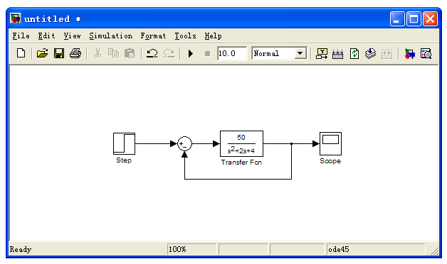
（4）如图进行连线。

Slide 33
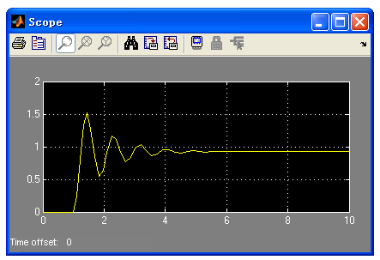
（5） 单击【Simulation】→【Start】,然后双击Scope模块就可看到仿真的结果 。

